Slide 1
POTENCIALI POVEZOVANJA skrb za načrtno kulturno-umetnostno vzgojo na nacionalni ravni
Nataša Bucik, Ministrstvo za kulturo
Nada Požar Matijašič, Ministrstvo za izobraževanje, znanost in šport
Cankarjev dom, Ljubljana, 18. junija 2019

Slide 2
Kulturno-umetnostna vzgoja
Kulturno-umetnostna vzgoja (KUV) vključuje:
vzgojo in izobraževanje o umetnosti:
spodbujamo spoznavanje različnih področij umetnosti in kulture;
vzgojo in izobraževanje z/skozi umetnost:
spodbujamo razvoj ustvarjalnosti in inovativnosti v skladu s posameznikovimi potenciali;
spodbujamo razvoj različnih individualnih sposobnosti in spretnosti – od komunikacijskih do gibalnih;
spodbujamo socialno-čustveni razvoj;
pomagamo otrokom/mladim pri razvoju vrednot in identitete.

Slide 3
Kako načrtno razvijamo KUV?
razvoj nacionalne mreže KUV;
medresorski nacionalni KUV projekti:
sodelovanje MK, MIZŠ in ZRSŠ, vzgojno-izobraževalni zavodi ter kulturne ustanove;
povezovanje z drugimi področji: zdravje, šport, okolje, kmetijstvo …
nacionalni medresorski strokovni posveti KUV – predstavitve kakovostne ponudbe KUV in spodbujanje partnerskega povezovanja vzgojno-izobraževalnih zavodov (VIZ) in profesionalnih kulturnih ustanov/umetnikov;
(so)financiranje nacionalnih KUV projektov (ESS in nacionalna sredstva na MK in MIZŠ);
promocija primerov dobrih praks, ki spodbujajo spoznavanje različnih področij umetnosti, spodbujajo ustvarjalnost otrok in mladine ter povezujejo VIZ in profesionalne kulturne ustanove/umetnike;
sodelovanje z lokalnimi skupnostmi – spodbujanje razvoja KUV na lokalni ravni ter vzpostavitve lokalnih mrež KUV (promocija primerov dobrih praks);
vključevanje KUV v nacionalnih strategijah in nacionalnih dokumentih na različnih področjih.

Slide 4
Mreženje na področju KUV
Od leta 2006 – UNESCO smernice za KUV poudarjajo pomen povezovanja VIZ in kulturnih ustanov na mednarodni, nacionalni, regionalni in lokalni ravni ter tudi povezovanje z drugimi resorji (gospodarstvo, turizem, zdravje …).
– evropska mreža za KUV: http://www.aceneteurope.net/
Mreženje na področju KUV podpirajo tudi različne področne mednarodne mreže: IDEA (International Drama/Theatre and Education Association), InSEA (International Society for Education through Arts), ISME (International Society for Music Education).
V EU državah so vzpostavljeni različni modeli mrež KUV in koordinatorjev KUV (lokalni, regionalni, nacionalni) – primeri dobrih praks: Nemčija, Škotska, Nizozemska in Norveška.
V Sloveniji gradimo Nacionalno mrežo KUV od leta 2014.

Slide 5
Nacionalni koordinatorji KUV na MK, MIZŠ in ZRSŠ
NO KUV:
MK, MIZŠ, ZRSŠ
PO KB in KO KB
Nacionalna mreža KUV
Lokalne mreže KUV
Nacionalni koordinatorji KUV po področjih kulture/umetnosti
Koordinatorji KUV v lokalnih skupnostih
Koordinatorji KUV v kulturnih ustanovah
Koordinatorji KUV v vzgojno-izobraževalnih zavodih
Mreže področij KUV

Slide 6
Zakaj nacionalna mreža KUV in koordinatorji KUV?
Prispeva k ozaveščanju o pomenu kulture in umetnosti za osebni razvoj posameznika in družbe kot celote;
prispeva k načrtnejši in organizacijsko učinkovitejši izvedbi kakovostne KUV na lokalni/regionalni in nacionalni ravni otrokom in mladim omogočamo boljše poznavanje kulture, razvoj interesa za umetnost in kulturo, pridobivanje izkušenj na vseh KUV področjih razvoj ustvarjalnosti pri otrocih in mladih;
strokovnim delavcem VIZ in kulturnih ustanov omogoča lažje povezovanje in sodelovanje – nova kreativna partnerstva, skupno projektno delo VIZ in kulturnih ustanov/umetnikov ustvarjalno učenje, inovativno učno okolje;
prispeva k dostopnejši KUV (organizacijsko, finančno, geografsko …) po vsej Sloveniji;
omogoča lažje načrtovanje in izvajanje nacionalnih KUV projektov;
omogoča skupno izobraževanje strokovnih delavcev VIZ in kulturnih ustanov (na nacionalni, regionalni ali lokalni ravni);
izboljša informiranost – mesečna obvestila za registrirane koordinatorje KUV – sistema obveščanja o aktualnih dogodkih na področju KUV.

Slide 7
Koordinator KUV
Koordinator KUV je (kontaktna) oseba v:
vzgojno-izobraževalnem zavodu,
kulturni ustanovi,
lokalni skupnosti,
agenciji, ministrstvu …, ki:
skrbi za razvoj KUV v svoji ustanovi,
skrbi za povezovanje z drugimi koordinatorji oziroma partnerji KUV,
skrbi za povezovanje v Nacionalno mrežo KUV.
Iz posamezne ustanove (VIZ, kulturne ustanove …) se lahko v mrežo vključi več koordinatorjev KUV.

Slide 8
Koordinator KUV v kulturni ustanovi in nacionalni področni koordinator KUV:
skrbi za povezovanje z VIZ, z drugimi kulturnimi ustanovami (na področju in med področji) ter drugimi ustanovami (npr. domovi za starejše, mladinskimi centri …);
skrbi za kakovostno KUV ponudbo v svoji ustanovi za različne ciljne skupine (za formalno in neformalno izobraževanje – KUV kot vseživljenjska dimenzija učenja) ter za redno obveščanje strokovne in širše javnosti o tej ponudbi;
se redno dodatno usposablja na področju KUV in sledi strokovnemu razvoju svojega področja;
je tudi svetovalec, mentor in informator za strokovne delavce VIZ, lokalnih skupnosti in druge deležnike na področju KUV.
Nacionalni področni koordinatorji KUV:
Bralna kultura (JAK)
Bralna kultura (splošne knjižnice + NUK)
Glasba
Film
Gledališče
Ples
Vizualna umetnost
Intermedijska umetnost
Arhitektura in oblikovanje
Kulturna dediščina - SMS
Kulturna dediščina - ZVKDS
Arhivska dejavnost
JSKD
KUDUS
RTV SLO - TV
RTV SLO - radio

Slide 9
Koordinatorji KUV v kulturnih ustanovah – prednosti vzpostavitve in mreženja
boljša koordinacija področnih kulturnih ustanov in njihova skupna, celovitejša predstavitev in promocija področja KUV;
boljše in pogostejše sodelovanje (na področju in med področji): skupna organizacija strokovnega usposabljanja, skupna priprava strokovnih gradiv; projektno in programsko sodelovanje (npr. lahko olajša skupne prijave na razpise);
prenos dobrih praks med ustanovami – spremljava in primerjava kakovosti vsebin in metod na področju KUV (velja za posamezno področje in med področji), izmenjava znanj …
izboljšanje prepoznavnosti pomena KUV v strokovni in širši javnosti;
izboljšanje interesa za umetnost in kulturo pri otrocih in mladih;
razvoj bodočih ustvarjalcev in razvoj občinstva, ki kulturo in umetnost prepoznava kot svojo potrebo in del vsakdanjega življenja;
krepitev sodelovanja kulturnih ustanov na posameznem področju kulture ter med področji.

Slide 10
Skupni nacionalni projekti – kreativna partnerstva
Od 2006 smo MK, MIZŠ in ZRSŠ v sodelovanju s kulturnimi ustanovami razvili/spodbudili/podprli nacionalne projekte – kreativna partnerstva:
Rastem s knjigo – od leta 2006 (od leta 2008 izvaja JAK);
Kulturni bazar – od leta 2009;
nacionalni Teden kulturne dediščine – od leta 2013 (nosilec ZVKDS);
Evropski teden športa – od leta 2017 (partnerstvo z OKS);
Kulturni bazar v regiji – od leta 2017 (vsako drugo leto);
Nacionalni mesec skupnega branja in Beremo skupaj – od leta 2018 (v sodelovanju s pobudniki NMSB, nosilca BDS in BZ – ZPMS);
Slovenski teden filma – od leta 2019 (nosilec SFC).

Slide 11
Knjižna zbirka KUV – kreativna partnerstva
Leta 2008 na Pedagoškem inštitutu prvi skupni (MK, MIZŠ) priročnik KUV: Kultura in umetnost v izobraževanju – popotnica 21. stoletja;
od 2011 MK, MIZŠ in ZRSŠ v sodelovanju s kulturnimi ustanovami gradimo knjižno zbirko KUV:
v letu 2019 predviden izid novega priročnika KUV: kulturna dediščina (nosilec ZVKDS);
leta 2011 – MK in MIZŠ v sodelovanju z Inštitutom za kriminologijo: e-priročnik Skozi umetnost o medosebnih odnosih;
leta 2016 – MK in MIZŠ v sodelovanju z Ministrstvom za zdravje in Nacionalnim inštitutom za javno zdravje: e- priročnik Skozi umetnost o zdravju;
Leta 2019 – MK in MIZŠ v sodelovanju z Ministrstvom za kmetijstvo, gozdarstvo in prehrano: e-priročnik Gozd skozi umetnost.
Dosegljivo na www.kulturnibazar.si – rubrika GRADIVA.

Slide 12
Kulturni bazar – nacionalni medresorski projekt
od 2009 organiziramo MK (nosilec projekta), MIZŠ, ZRSŠ in kulturne ustanove iz vse Slovenije,
izvršni producent: Cankarjev dom v Ljubljani (največji kulturni center v Sloveniji),
namenjen strokovnemu usposabljanju in informiranju strokovnih delavcev v VIZ, kulturnih ustanovah, lokalnih skupnostih in širši strokovni javnosti,
vključena vsa področja kulture, sodeluje več kot 300 profesionalnih kulturnih ustanov iz vse Slovenije,
na področju KUV spodbujamo tudi sodelovanje med kulturo in drugimi področji – prenos kreativnih spretnosti iz kulture na druga področja; od 2012 so v programu KB sodelovali: Ministrstvo za kmetijstvo, prehrano in gozdarstvo, Ministrstvo za zdravje, CMEPIUS, Ministrstvo za zunanje zadeve, Ministrstvo za gospodarstvo in Ministrstvo za okolje in prostor,
od leta 2013 Slovenska nacionalna komisija za UNESCO – častni pokrovitelj in partner KB.

Slide 13
Kulturni bazar – cilji
(o)krepiti zavest o pomenu KUV v vzgoji in izobraževanju in širši družbi (pomen KUV za zdrav življenjski slog, za celostni razvoj posameznika, za bralno pismenost …);
predstaviti kakovostne profesionalne KUV projekte in programe (nacionalne in lokalne);
predstaviti in spodbuditi sodelovanje kulturnih ustanov z VIZ – kreativna partnerstva;
spodbuditi kreativna partnerstva različnih resorjev, ki prepoznajo KUV kot pomemben del projektov/programov na svojih področjih;
spodbuditi ustvarjalnost otrok, mladine in odraslih ter predstaviti možnosti, ki jih ponuja kultura v vzgojno-izobraževalnem procesu (vseživljenjska dimenzija), za njihov poklicni razvoj, kakor tudi za kakovostno preživljanje njihovega prostega časa;
krepiti sodelovanje kulturnih ustanov na posameznem področju ter med področji – vzpostavljen Koordinacijski odbor KB (nacionalni koordinatorji KUV po posameznih področjih kulture).

Slide 14
Kulturni bazar – celoletni nacionalni projekt za razvoj KUV
enodnevno strokovno usposabljanje strokovnih delavcev v VIZ, kulturnih ustanovah in širši strokovni javnosti,
enodnevno predstavitev kulturnih ustanov in medresorskih partnerjev na razstavnih prostorih v treh preddverjih CD,
spletna stran www.kulturnibazar.si (gradnja portala),
celoletno obveščanje o aktualnih KUV dogodkih,
e-katalog ponudbe KUV (ažuriranje 2 x letno),
razvoj nacionalne mreže KUV: redno mesečno obveščanje in posebna ponudba za koordinatorje KUV.
od 2017 – Kulturni bazar v regiji – priložnost tudi za razvoj mrež KUV na regionalni/lokalni ravni:
v Mariboru, 29. novembra 2017;
v Novi Gorici, 4. decembra 2019.

Slide 15
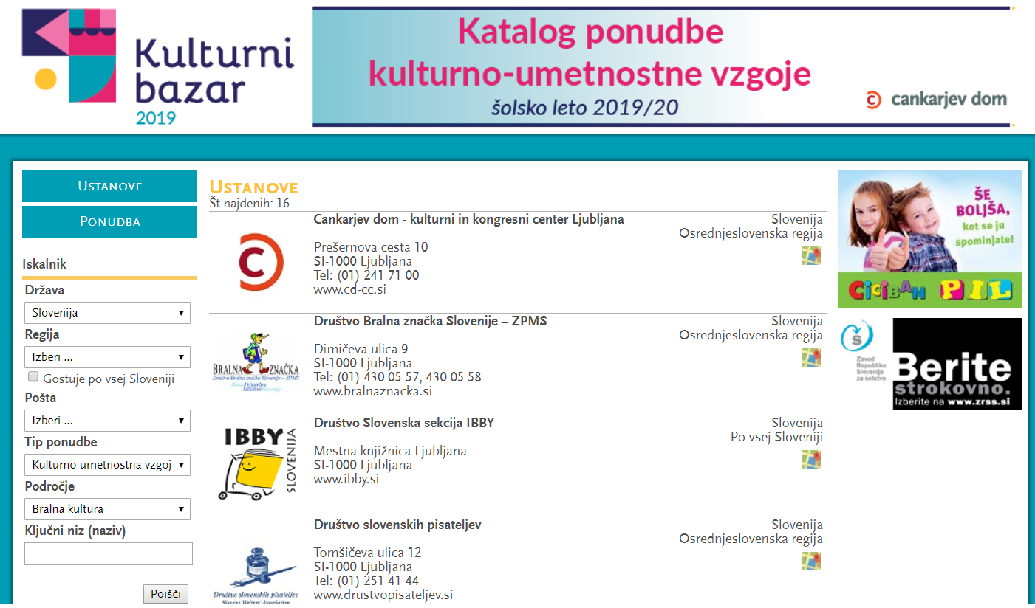

Slide 16
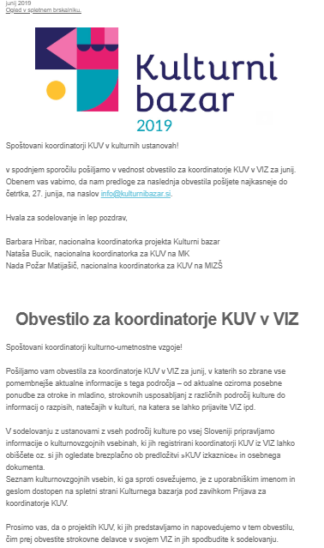
Obrazec za registracijo koordinatorja KUV v kulturni ustanovi: http://www.kulturnibazar.si/prijava/

Slide 17
Nacionalni koordinatorji KUV:
MK: Nataša Bucik: natasa.bucik@gov.si
MIZŠ: Nada Požar Matijašič: nada.pozar-matijasic@gov.si
ZRSŠ: Vladimir Pirc: vladimir.pirc@zrss.si
Nacionalna koordinatorka projekta Kulturni bazar:
CD: Barbara Hribar (nadomeščanje Ane Petrovčič): info@kulturnibazar.si
Seznam in kontakti nacionalnih koordinatorjev po področjih KUV: glej www.kulturnibazar.si
HVALA ZA POZORNOST!

